Slide 1
GROUP MEETING · 2026
基于 Attention-MAPPO 的多无人机 MEC
轨迹与任务卸载协同优化方法
面向动态服务需求的分层多智能体决策
王鹏飞 · 中山大学 · 硕士学位论文
Notes:
各位老师同学好。今天汇报的是面向多无人机辅助 MEC 场景的轨迹与请求级卸载协同优化工作。本次重点放在当前方案、阶段实验结果以及仍需讨论的权衡问题。

Slide 2
01 / 先看结论
02
阶段工作已形成可验证的双层协同方案
不是追求某一个指标最大化，
而是寻找服务质量、能耗与远端依赖之间的可控折中。
已完成
核心方案
0.9452
49.98 M
3.59%
• 上层：注意力轨迹控制
• 下层：约束请求级卸载
• 统一仿真与配对评估
服务公平性 · 扩展基线中最高
UAV 侧总能耗 · 扩展基线中最低
MBS load · 扩展基线中最低
边界：DSR 并非单项最优
结论基于 force-admission 扩展基线矩阵；Energy 为 UAV 侧统计口径。
Notes:
先给出阶段结论。我们已经实现了双层协同方案，并在统一扩展基线下观察到最高公平性、最低 UAV 侧能耗和最低 MBS 负载。这里需要特别说明：该方案不是 DSR 单项最优，而是一个多指标折中点。

Slide 3
02 / 问题
03
轨迹与卸载耦合，使混合决策难以直接学习
同一个服务请求，受到两类决策同时影响
连续轨迹控制 × 离散请求级卸载
直接联合优化的代价
• 动作空间快速膨胀
• credit assignment 更困难
• 约束常被粗糙惩罚项掩盖
轨迹改变覆盖与链路
卸载决定资源使用
影响协作可达性、传输时延与飞行能耗
影响时延、MBS 回传与计算能耗
→ 需要可训练、可解释的分解
Notes:
问题的核心在于：轨迹是连续动作，卸载是请求级离散动作。轨迹决定覆盖和链路，卸载又决定资源使用与时延；若直接联合学习，动作空间和归因难度都会显著提升。因此我们选择将强耦合问题分层。

Slide 4
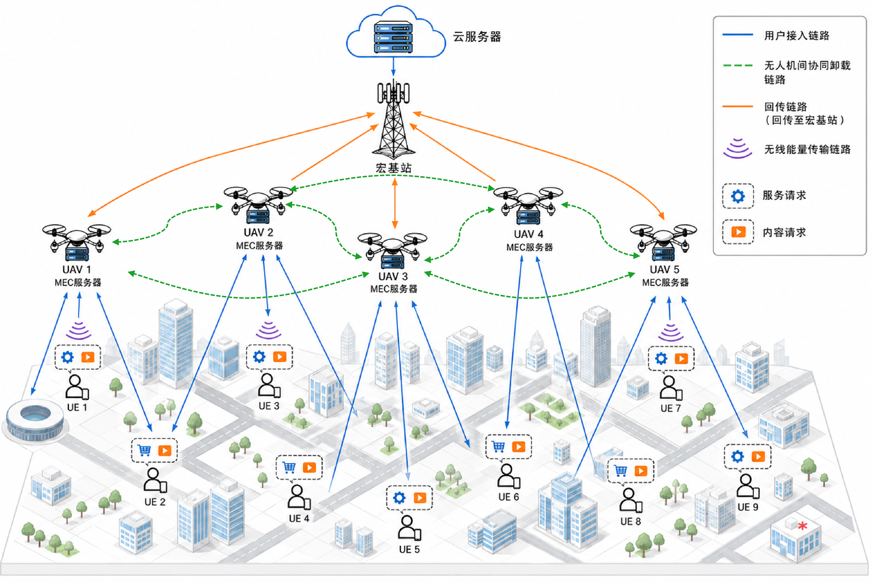
03 / 系统
04
系统同时刻画通信、计算、飞行与终端电量动态
SCENARIO
700 m × 700 m 区域
• 5 架 UAV · 100 个 UE · 1 个 MBS
• UE-UAV 接入、UAV-UAV 协作、UAV-MBS 回传
• 低电量 UE 触发离线与 WPT 充电
• 飞行、计算、通信与 WPT 能耗
原图：论文 图 3-1
Notes:
系统在 700 乘 700 米区域中部署 5 架无人机、100 个用户设备和一个 MBS。除了通信和计算，环境还显式建模了 UE 电量动态、WPT 以及 UAV 的飞行、计算、通信能耗，使长期优化不只关注单步时延。

Slide 5
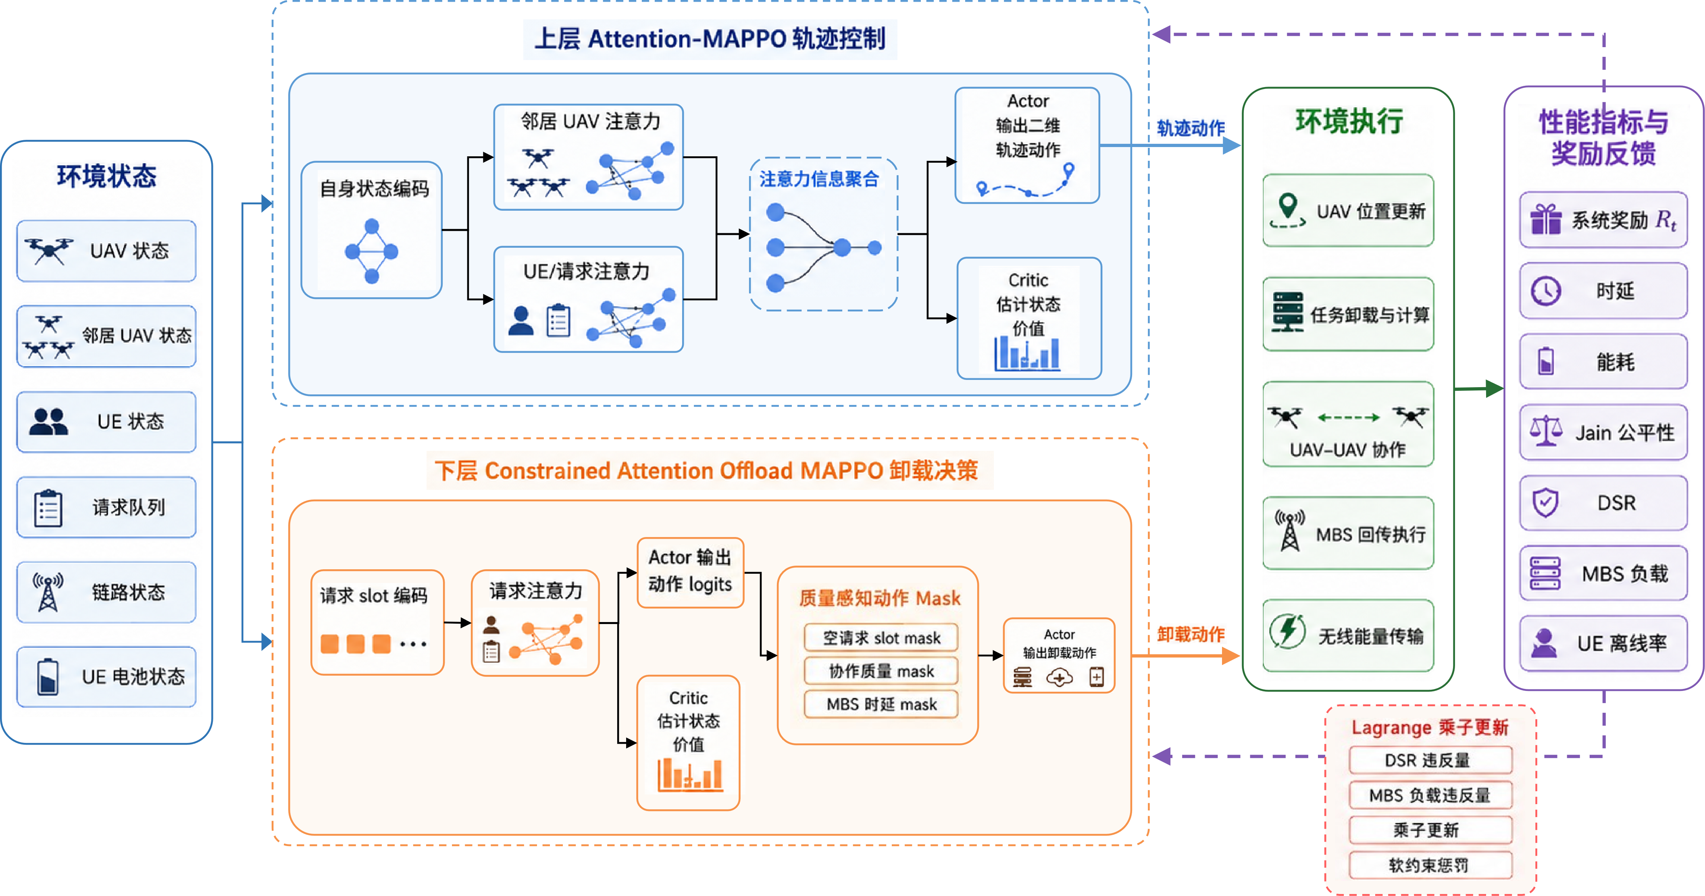
04 / 方案
05
分层决策将混合动作空间拆为两个可协同训练的子问题
上层决定“无人机去哪里”，下层决定“每个请求在哪里执行”；二者经环境反馈形成协同。
原图：论文 图 3-2
Notes:
这是方法总览。上层由每架 UAV 输出二维连续轨迹动作；下层针对关联请求槽输出离散卸载位置。两层都使用 MAPPO，在同一环境反馈下协同训练，但分别处理更合适的决策尺度。

Slide 6
05 / 上层轨迹
06
注意力机制让 UAV 从动态邻居与服务对象中筛选关键信息
每个 UAV 的局部观测
自身状态
Multi-head Cross Attention
位置 · 缓存 · 能量
分别建模 UAV–UAV 与 UAV–UE 关系
邻居 UAV 集合
相对位置 · 协作状态
8 heads · hidden dim = 64
输出：每架 UAV 的 2D 方向向量
覆盖 UE 集合
请求 · 电池 · 距离
CTDE：训练时使用全局信息，执行时仅依赖局部观测。
Notes:
上层的重点是空间关系建模。注意力不是简单增加网络容量，而是使无人机能够在邻居 UAV 和覆盖 UE 的集合中自适应地选择更重要的信息。最终每架 UAV 输出一个二维方向向量。

Slide 7
06 / 下层卸载
07
动作掩码缩小无效探索，Lagrange 机制显式调节 MBS 依赖
对每个请求槽，从 N + 2 个离散目的地中选择执行位置
本地 UAV
MBS
协作 UAV
CONSTRAINT
0
1
2 + j
两层约束设计
• 质量感知 mask：屏蔽时延超限或不可用动作
• λDSR：鼓励满足截止时间
• λMBS：抑制过度依赖 MBS
目标不是严格“禁用” MBS，而是依据约束违反程度自适应调节其使用。
Notes:
下层的每个请求槽可以选择本地、MBS 或协作 UAV。质量感知动作掩码先过滤明显不可行的选择，减少无效探索；Lagrange 乘子则让 DSR 与 MBS 负载的权衡随违反程度调整。这里是软约束，不应理解为严格的保证。

Slide 8
07 / 验证设计
08
统一的训练—工作负载配对，避免只比较单次随机运行
评价分为“是否可训练”与“是否形成更优折中”两步。
评价维度
3
训练种子
10
工作负载种子
6
评估回合
• DSR：截止时间满足率
• Fairness：服务均衡
• Energy：UAV 侧能耗
• MBS load：远端依赖
• EEE：能效
独立初始化
配对环境扰动
每组重复评估
对比方法
• Random / Uniform 等非学习基线
• IPPO / Vanilla MAPPO / Joint MAPPO 等学习式基线
• 启发式卸载 + Attention 上层，以及完整 Proposed
统计报告包含均值、95% CI；部分比较补充 paired t-test 与 Wilcoxon。
Notes:
实验采用三组训练种子和十组工作负载种子的配对设计；各组进一步运行六个评估回合。验证分成两步：先确认训练收敛，再比较多项性能的综合折中。统计显著性表述会限定在已有支持材料覆盖的比较范围内。

Slide 9
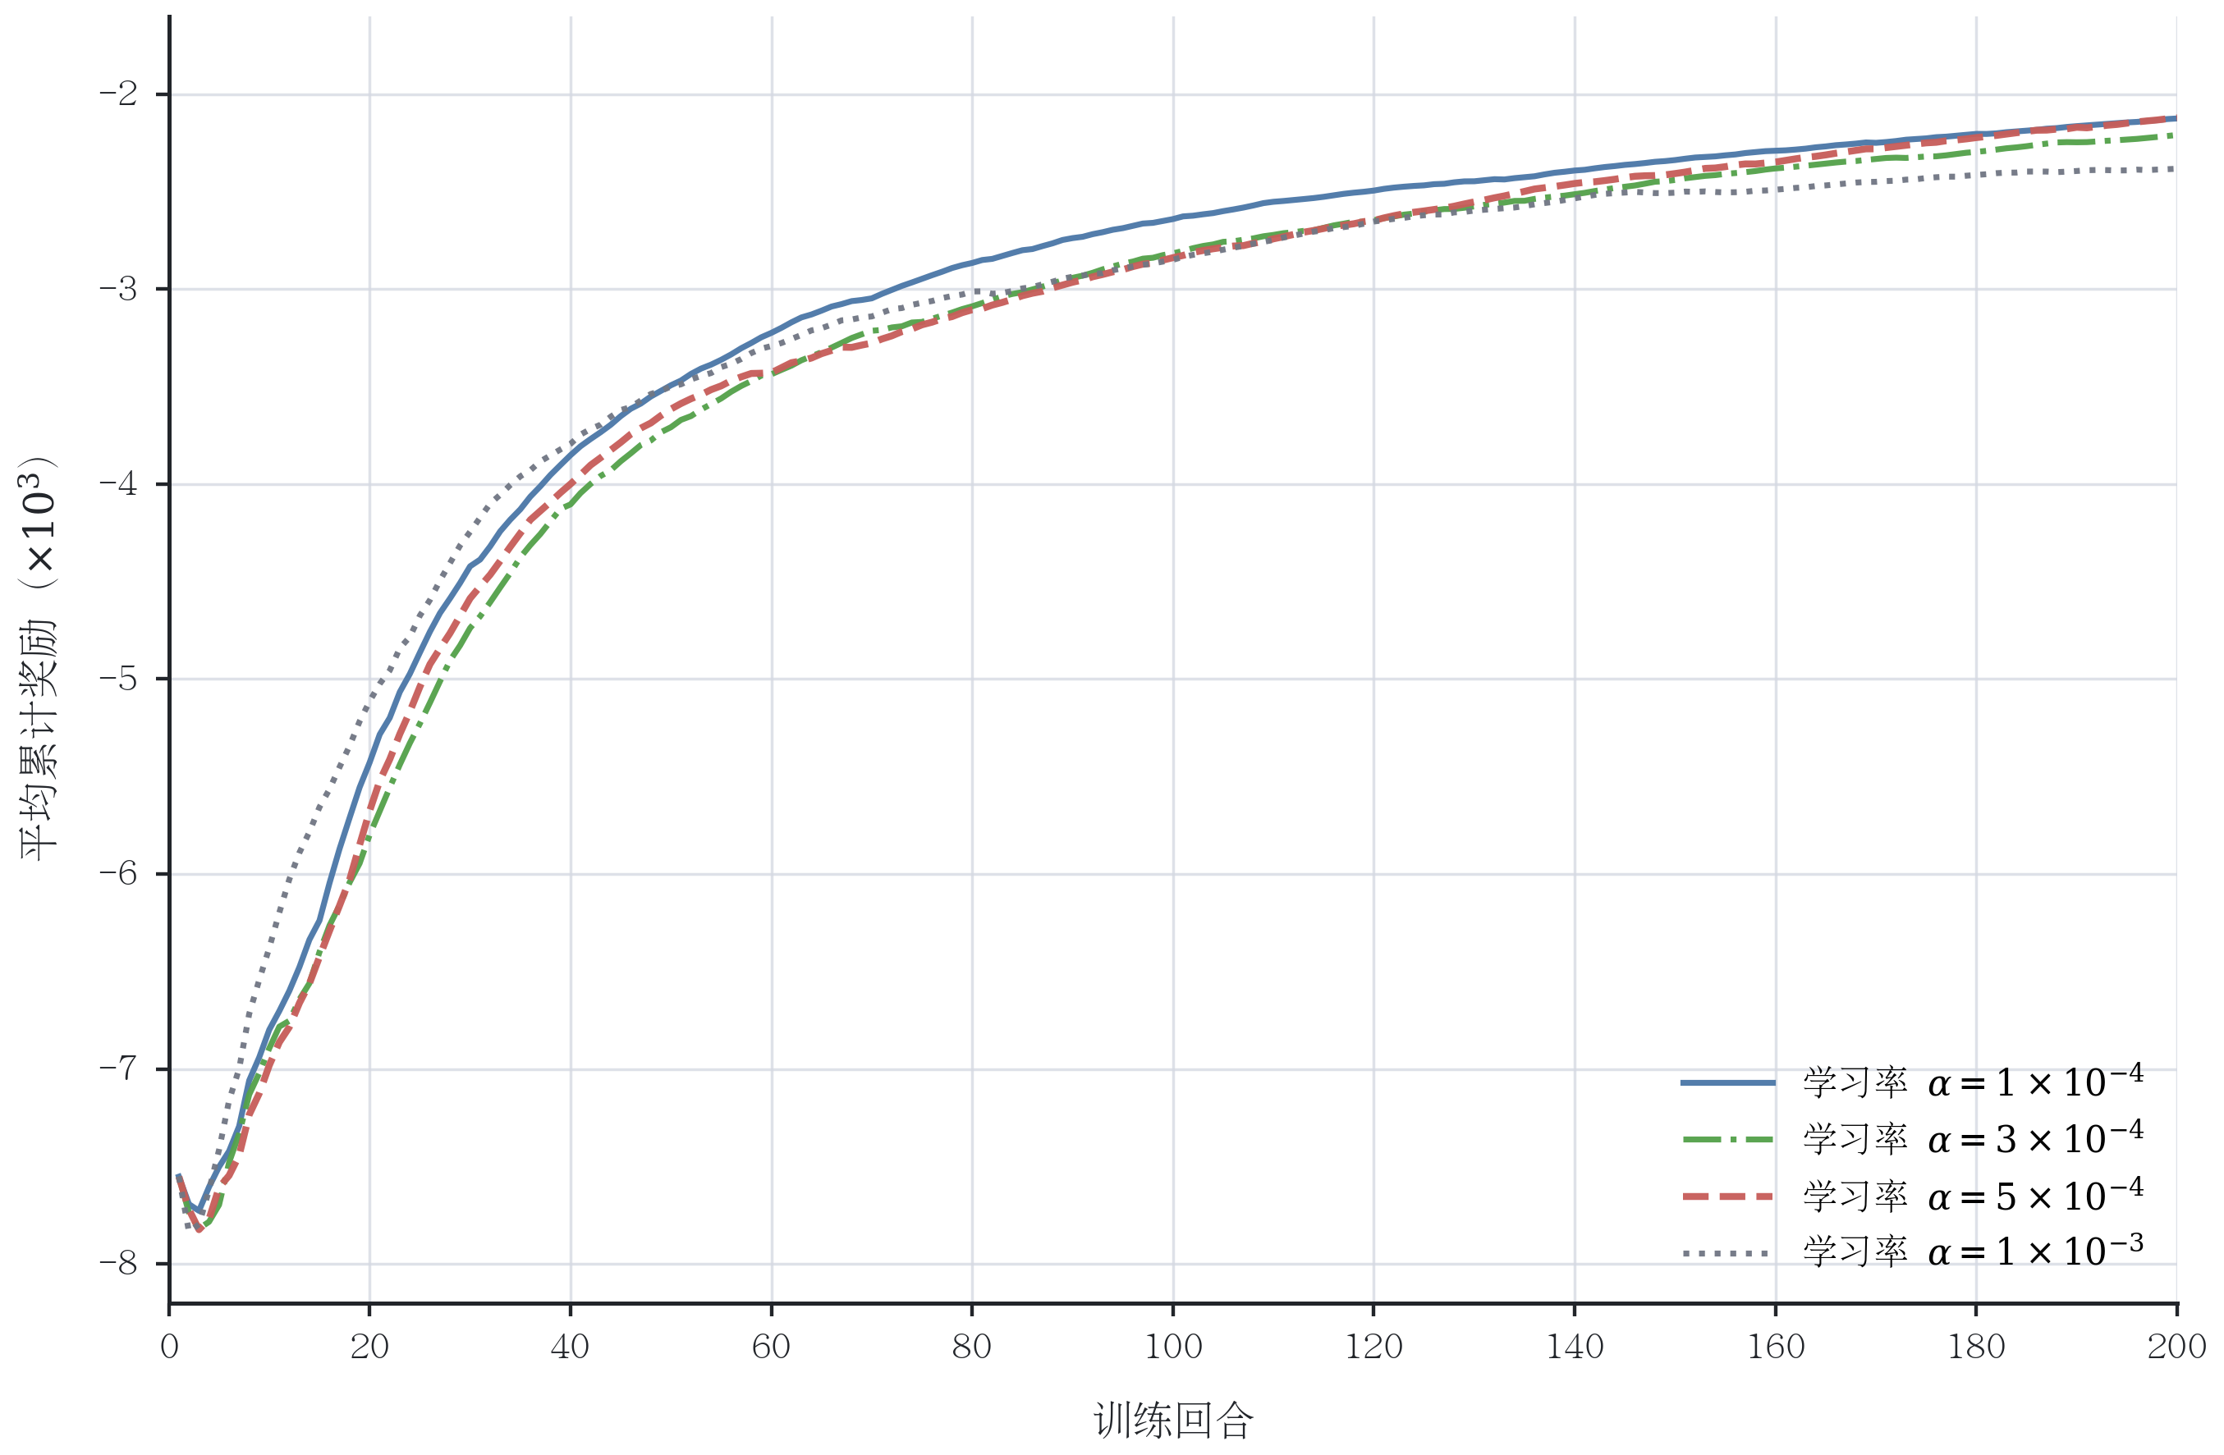
08 / 训练
09
不同学习率下奖励均逐步稳定，分层结构具备训练可行性
OBSERVATION
先上升，
后进入稳定区间
• 无明显持续发散
• 不同学习率趋势一致
• 为性能对比提供训练基础
原图：论文 图 5-11（子集）
Notes:
这一页只回答一个问题：双层分解是否可训练。图中不同学习率的训练奖励都会先提升并进入稳定区域，未出现持续发散。它不是最终性能证据，而是后续比较实验可信的前提。

Slide 10
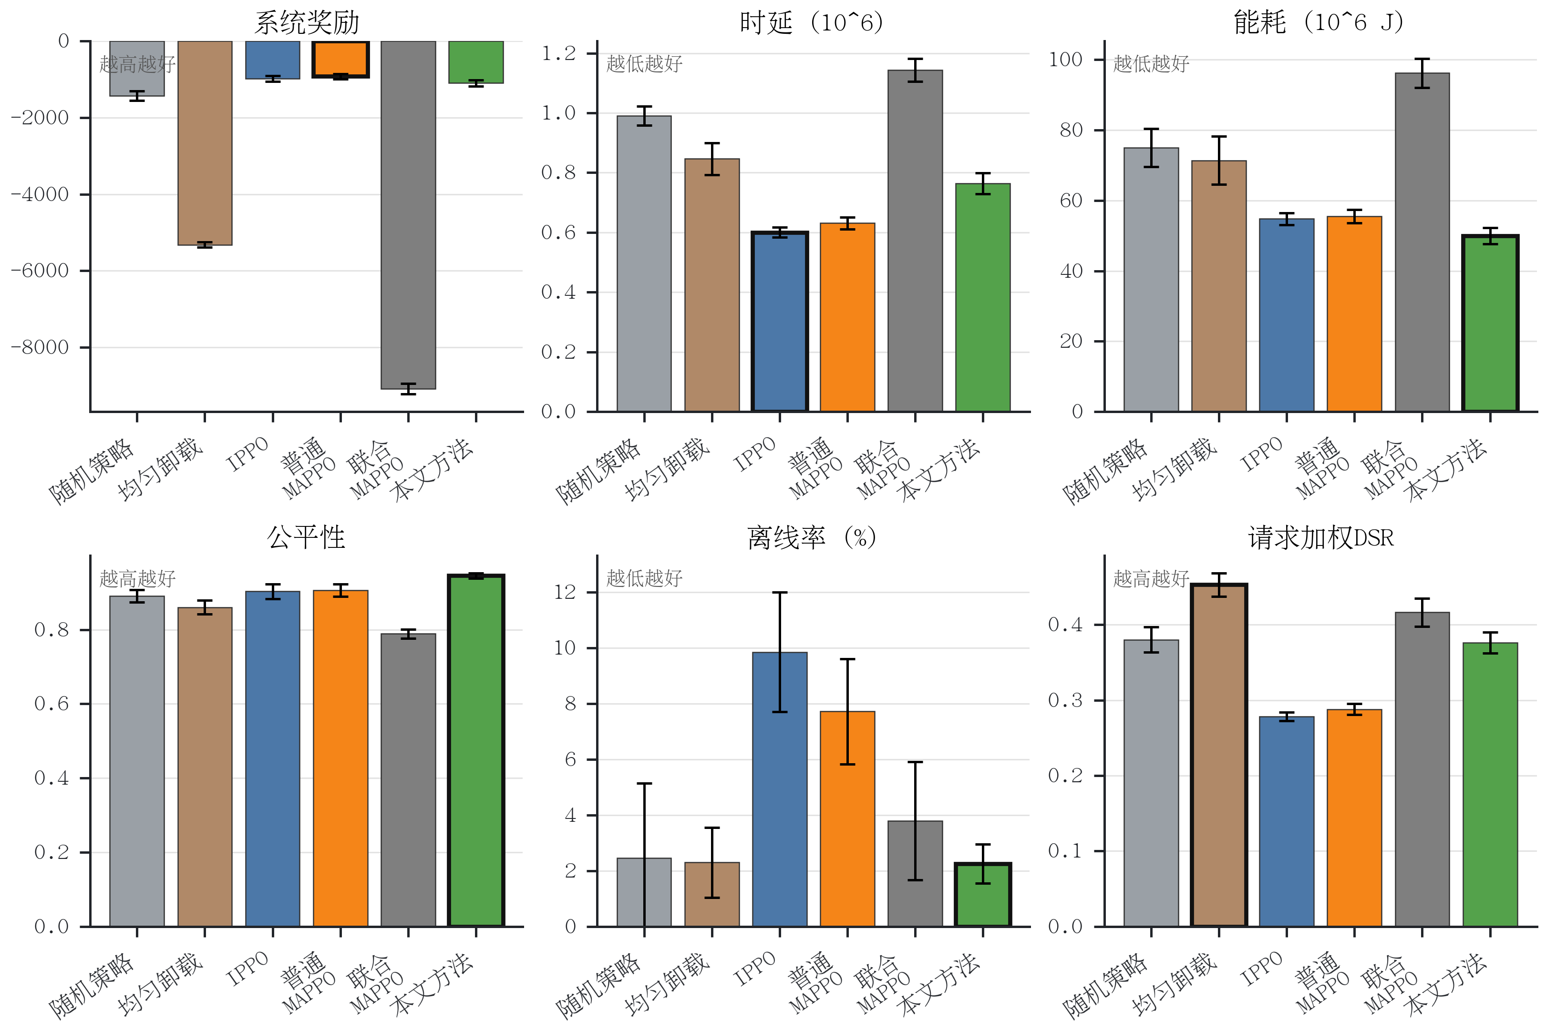
09 / 核心结果
10
完整双层在公平性、UAV 能耗与 MBS 负载上形成最优综合工作点
PROPOSED
0.9452
Fairness · 最高
49.98 M
Energy · 最低
3.59%
MBS load · 最低
结论限定在 force-admission 扩展基线矩阵；不将其表述为全部指标均最优。
原图：论文 图 5-14；N=30（Proposed）
Notes:
这是阶段性的主结果。Proposed 在扩展基线矩阵中获得最高服务公平性、最低 UAV 侧能耗和最低 MBS 负载。这支撑的是综合工作点优势，并不意味着所有单项指标都最优；尤其 DSR 需要在下一页的边界讨论中单独看。

Slide 11
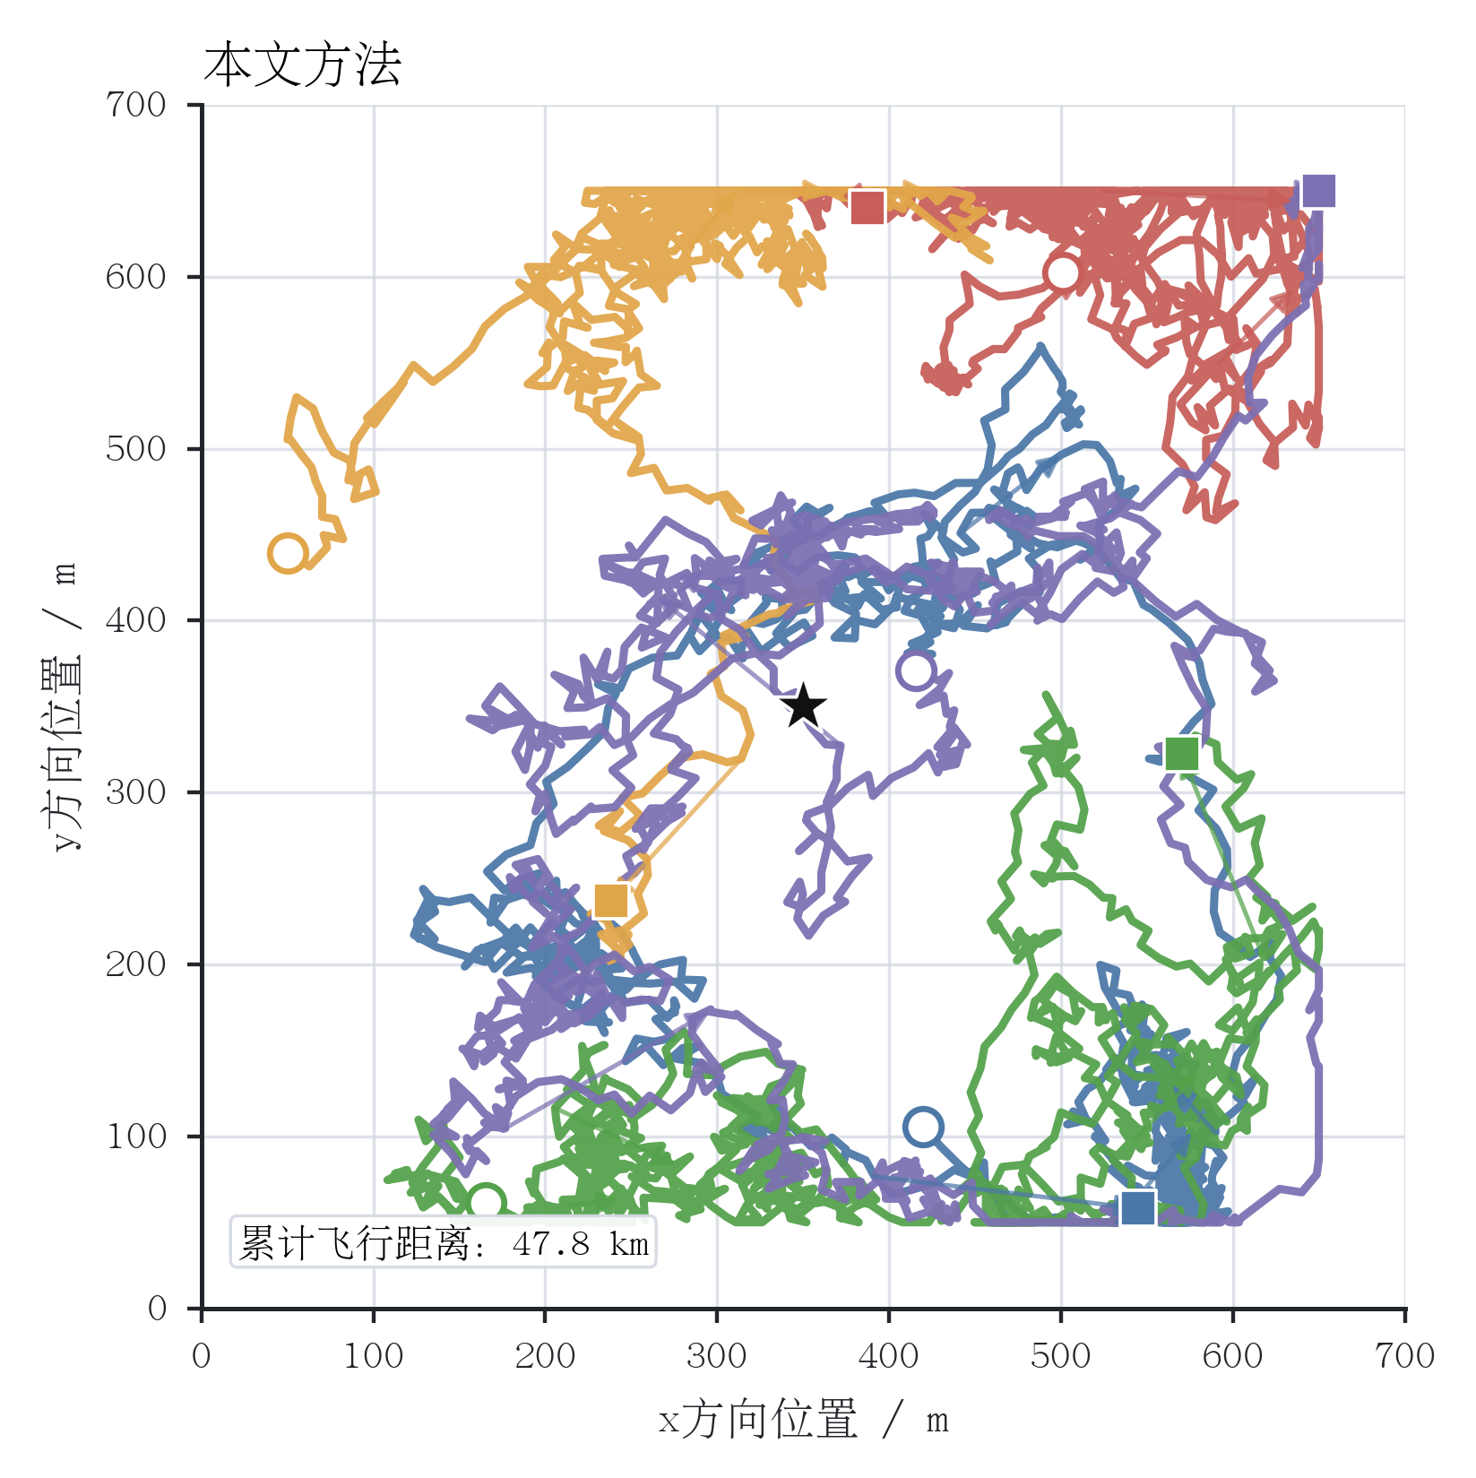
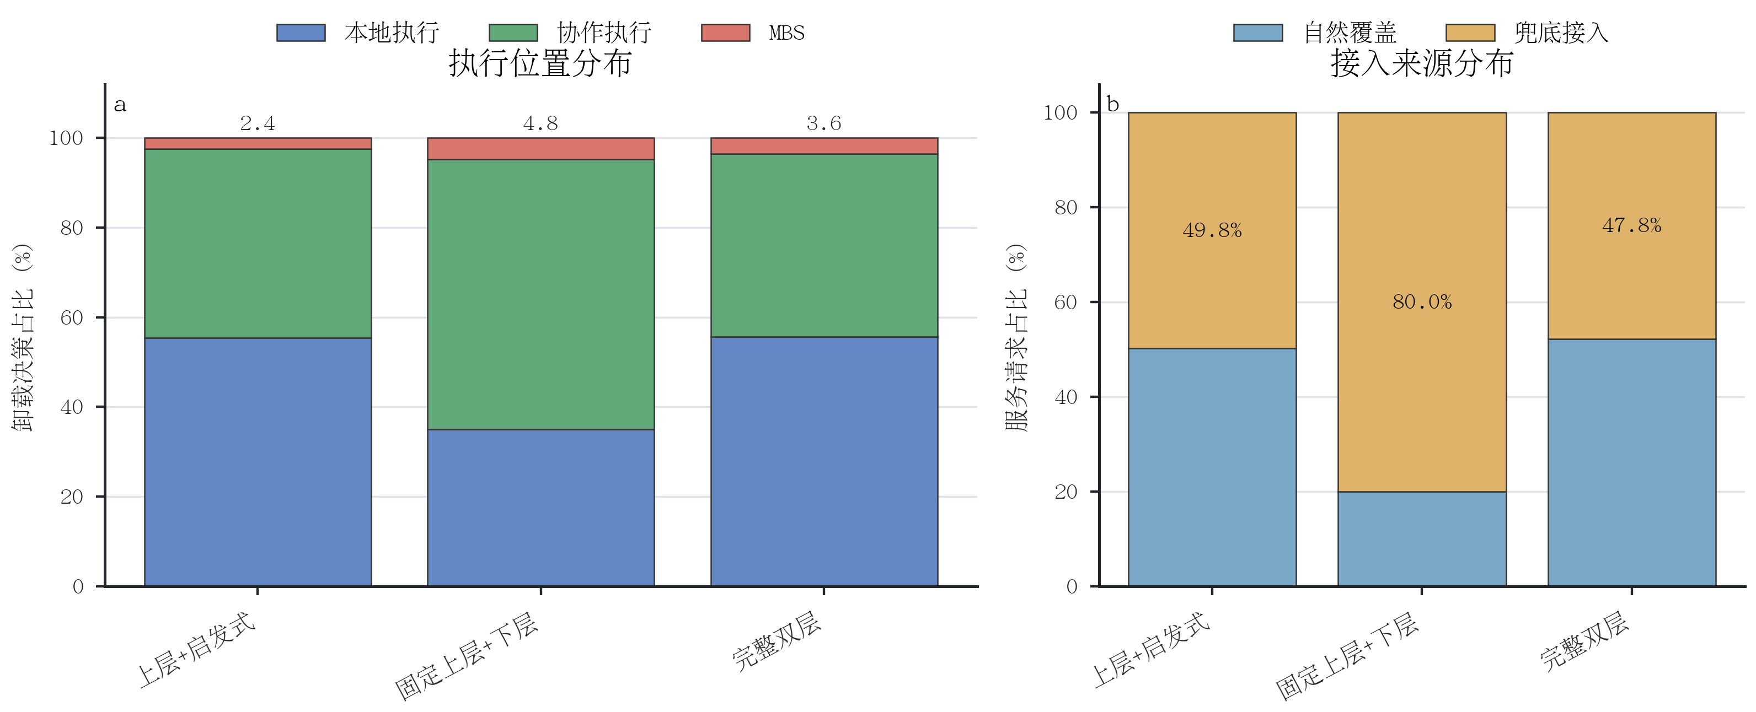
10 / 行为证据
11
策略以更多本地与协作执行，减少了对 MBS 的依赖
55.60%
本地
40.81%
协作
3.59%
MBS
左：论文 图 5-6(d)；右：论文 图 5-8
Notes:
从策略行为看，完整方案以本地与协作 UAV 为主要执行位置，MBS 仅占 3.59%。固定 seed 的轨迹可视化也显示出明确的移动策略；这些图用于解释行为，不作为严格约束满足的证明。

Slide 12
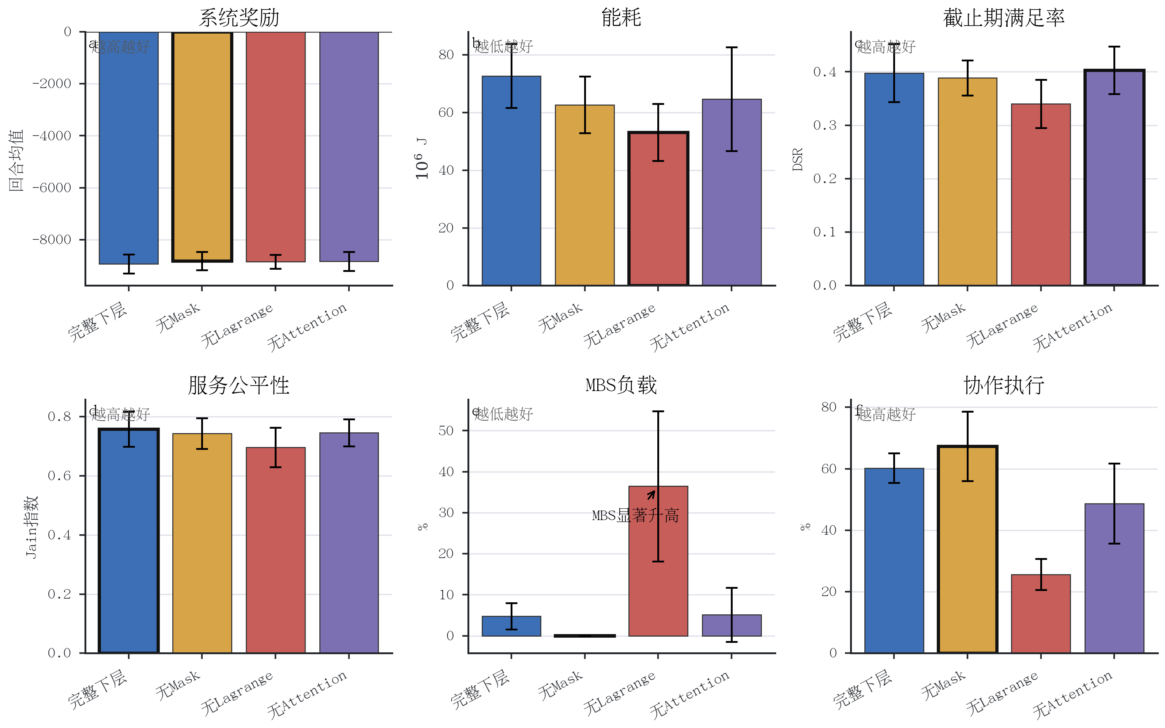
11 / 组件贡献
12
Lagrange 软约束是抑制 MBS 依赖的关键组件
移除 Lagrange 后
4.76% → 36.48%
MBS load 明显抬升
• Mask 改变可行行动作集合
• Attention 偏向关系建模与服务均衡
• 模块作用是调节行为边界
原图：论文 图 5-9
Notes:
消融结果表明，Lagrange 软约束对控制 MBS 依赖最关键：移除后 MBS load 从 4.76% 升至 36.48%。质量感知掩码和注意力也有作用，但不应简单表述成每个模块都让所有指标同步上升；它们分别改变了可行动作与关系建模。

Slide 13
12 / 阶段结论
13
当前重点从“能否实现”转向“如何调控多指标权衡”
THIS STAGE
DISCUSS
已经完成的三件事
下一步需要聚焦
• 构建双层 Attention-MAPPO 协同框架
• 在统一环境中实现训练与配对评估
• 验证公平性、能耗与 MBS 依赖的综合优势
• DSR—能耗—MBS 的 Pareto 扫描
• 乘子更新与奖励权重的稳定性
• 三维轨迹、缓存协同与异构 UAV 扩展
希望组会讨论：以何种业务目标确定下一轮 DSR/能耗权衡的目标区间？
Notes:
总结来说，当前工作已完成方法设计、训练流程和主要验证，得到的是一个多指标综合折中方案。下一阶段最重要的不只是继续提高单项 DSR，而是明确业务目标下的 Pareto 区间，并进一步改进乘子更新和扩展场景。也希望听取老师对这个权衡目标的建议。

Slide 14
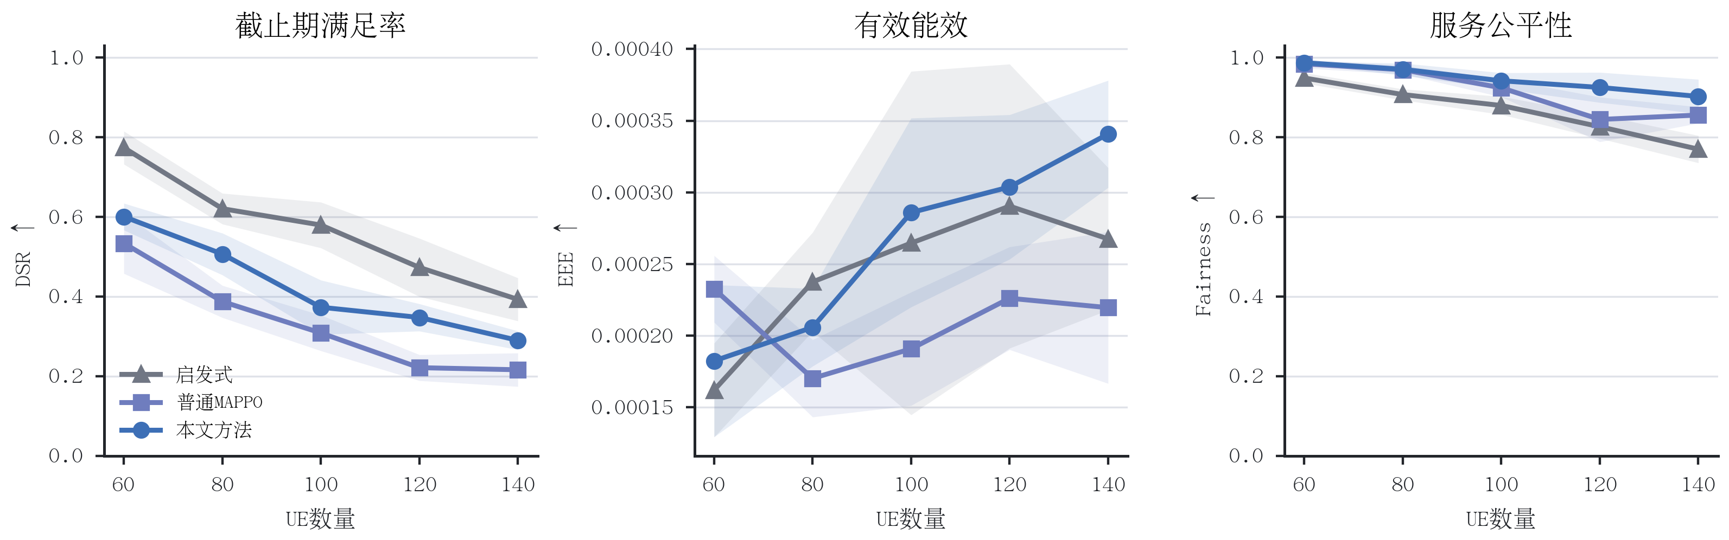
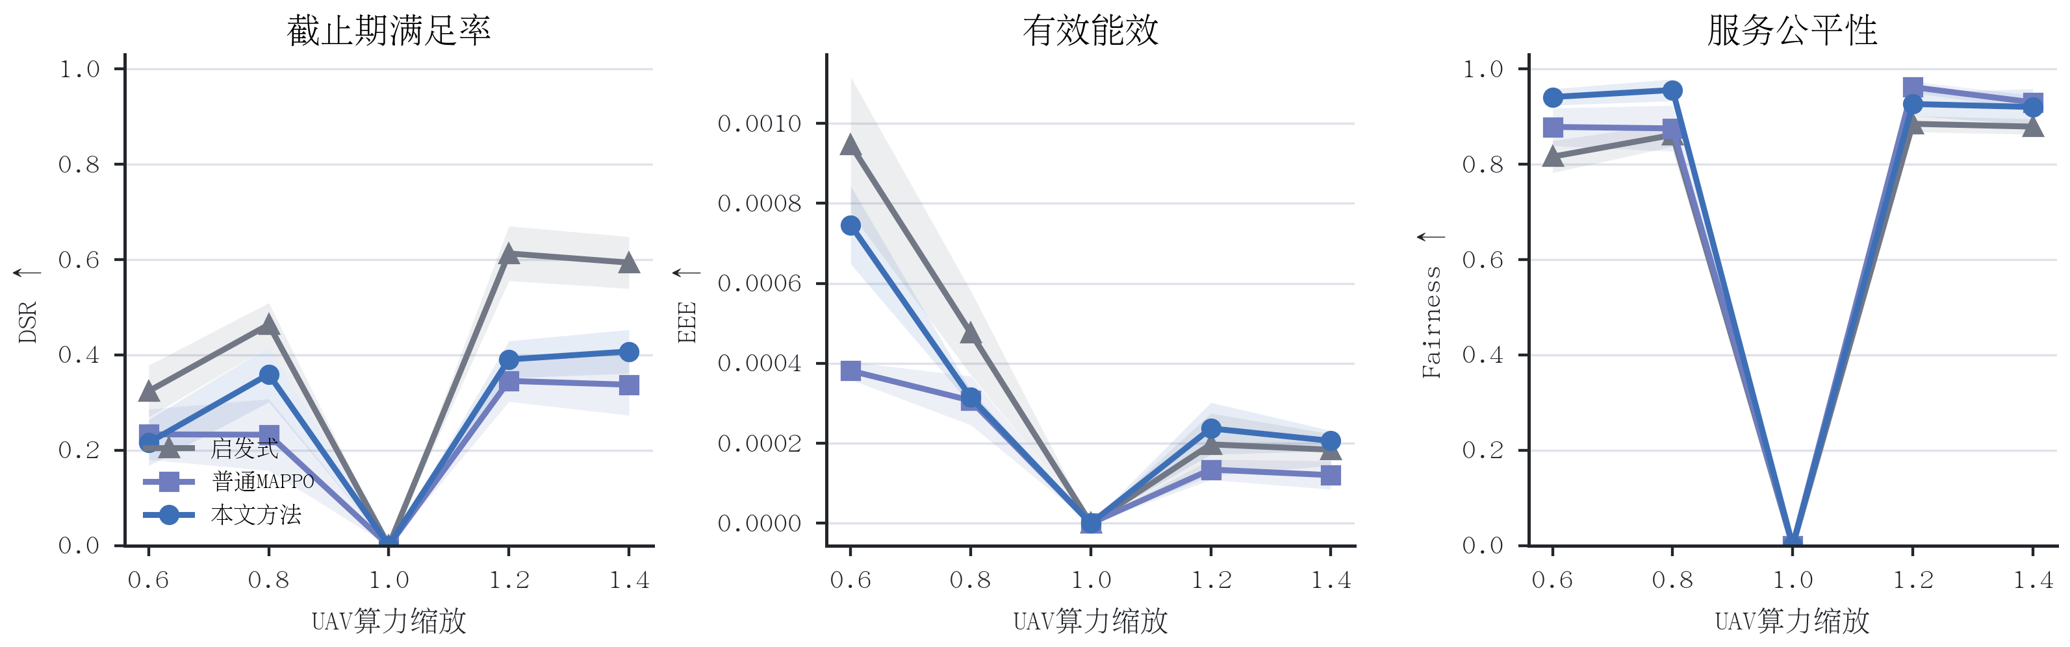
备份 A / 鲁棒性
14
UE 数量与 UAV 算力变化下，综合折中优势仍可观察
边界：不宣称 DSR 优于所有 heuristic；结论是多数负载/算力下相对 Vanilla 的 DSR、公平性和 EEE 优势。
原图：论文 图 5-16、图 5-17
Notes:
备份页：当 UE 数量或 UAV 算力变化时，Proposed 的公平性和 EEE 优势仍稳定出现。DSR 的表述需要谨慎：相对于普通 MAPPO 多数设置更高，但不声称高于所有启发式方法。

Slide 15
备份 B / 边界
15
DSR 单项提升不等于系统级最优：需同时看能耗与 MBS 依赖
DSR（截止时间满足率）
正确的解读
0.3762
0.4163
• Proposed 不以最高 DSR 为目标
• 更高 DSR 可能伴随更高能耗或更多 MBS 回传
• 当前结果支持“综合工作点”，而非“全指标最优”
Proposed
Joint MAPPO
0.4529
Uniform
数据来源：force-admission 扩展基线矩阵；所有请求均被接入并尝试处理，不等同于 deadline 全满足。
Notes:
备份页：Proposed 的 DSR 为 0.3762，低于 Joint MAPPO 的 0.4163 和 Uniform 的 0.4529。因此不应把工作结论说成全指标最优。我们的主张是：在较低能耗和低 MBS 依赖下，获得高公平性和可接受的 DSR。

Slide 16
备份 C / 实验口径
16
所有主结论均应同时报告评价协议、样本量与指标分母
训练
评估
统计口径
• 3 个训练随机种子
• Attention-MAPPO 上层
• 约束注意力卸载下层
• 10 个工作负载种子
• 每组 6 个评估回合
• Proposed N = 30
• MBS load：generated requests
• Energy：UAV 侧总能耗
• DSR：processed requests
统计材料：均值 ± 标准差、95% CI；部分扩展基线比较具 paired t-test 与 Wilcoxon 支持。
Notes:
最后一张备份页用于解释实验口径。尤其要明确 MBS load 的分母是生成请求数，Energy 为 UAV 侧总能耗，DSR 基于已处理请求。统计结论也要限定在相应样本量和已有检验支持的范围内。

